Slide 1

MPGS
调试安装总结
--以广州利通广场为例

Slide 2

CONTENT
01
02
03
04
项目概况
调试流程
画图导入
总结反馈

Slide 3
PART 01
项目概况

Slide 4

项目概况
624
12
6
车位
引导屏
查询机
B3-B5 每层200+个车位 4个引导屏 2个查询机

Slide 5
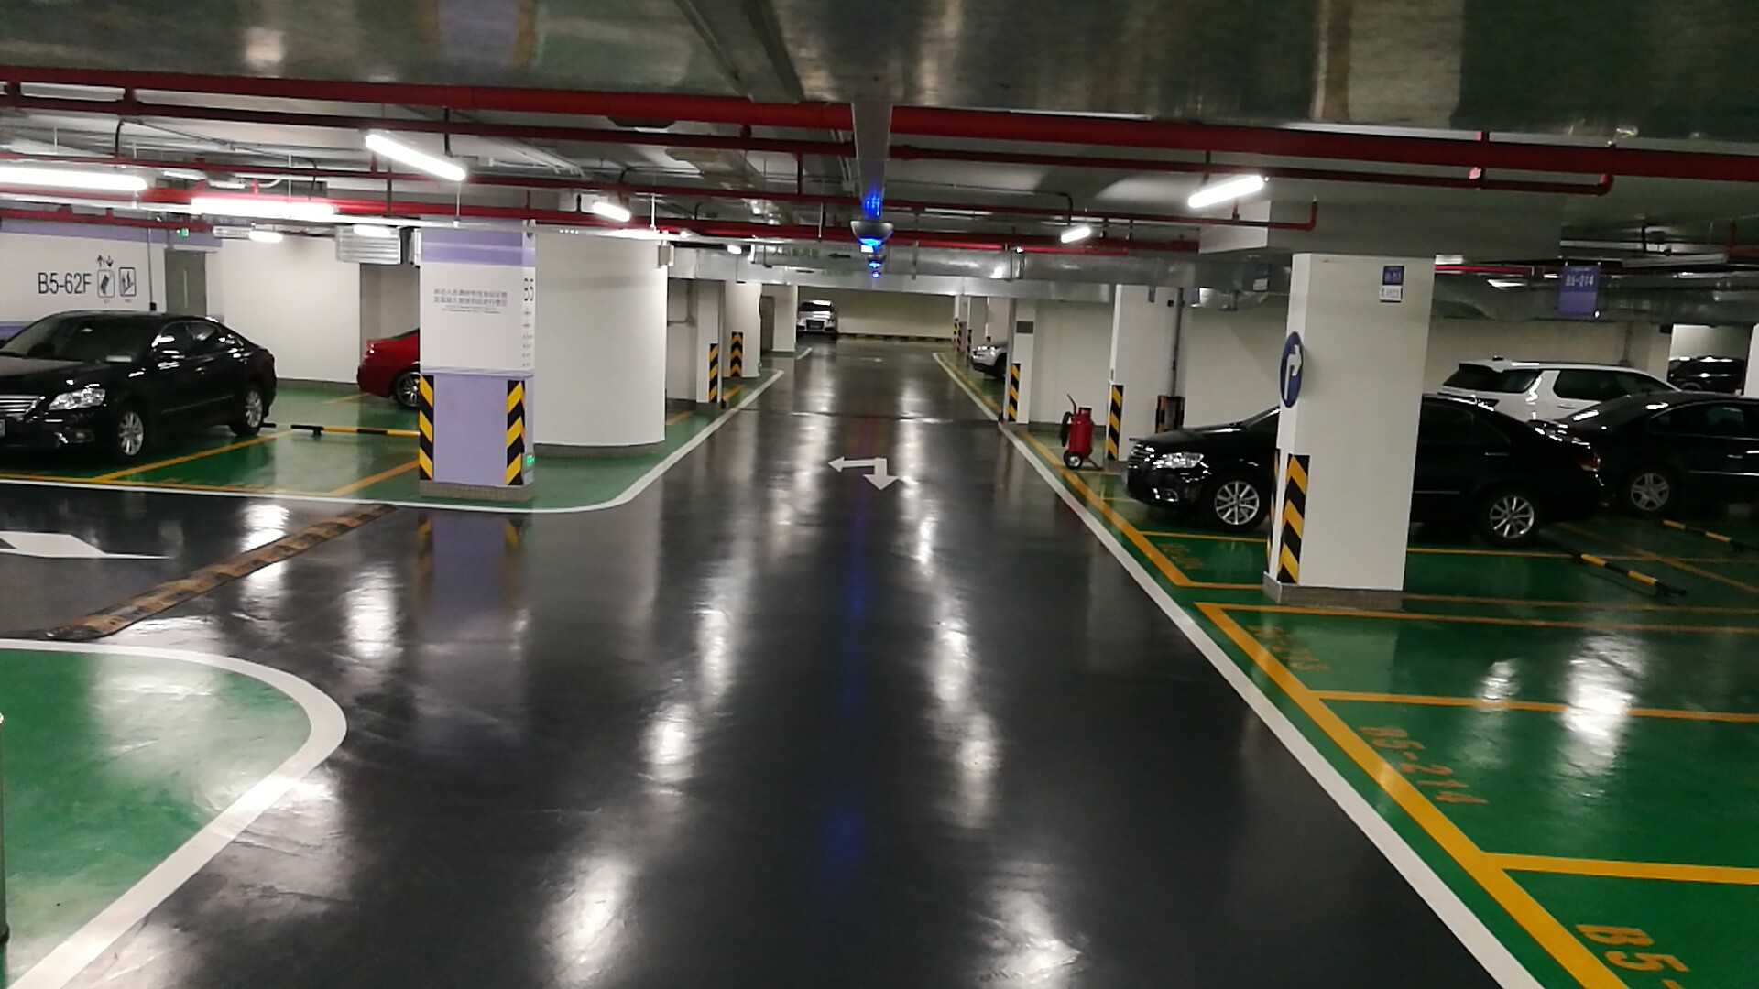
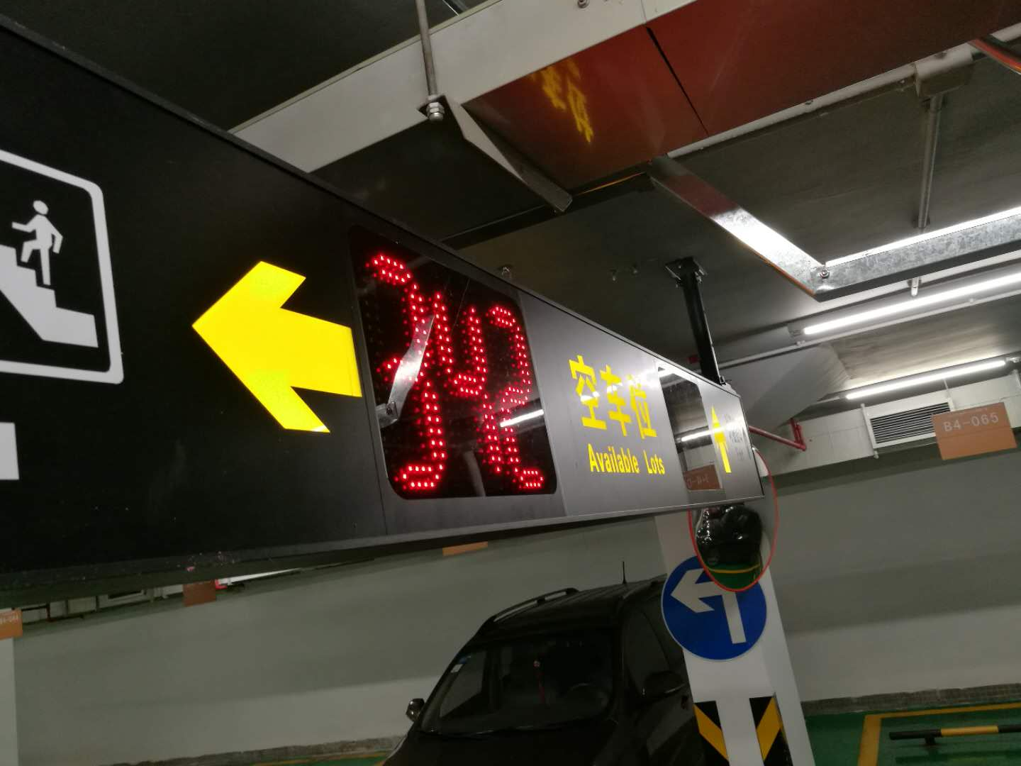
项目概况
软件
摄像机
MPGS V2.6.0版本
DMS V1.5.0版本
摄像机 180821版本和171205版本
1对2 有线和无线版本混搭
引导屏
查询机
8字屏 24号
ETCP出入口缴费+MPGS反向寻车

Slide 6
PART 02
调试流程

Slide 7
调试流程
安装4G路由
进行端口映射
将摄像机版本升级至171205及以上版本
调试摄像机角度
画识别区
对照抄写摄像机MAC地址和屏地址组地址
Step1 安装4G路由
Step2 升级摄像机
Step3 调角度
Step4 抄写mac地址

Slide 8
调试流程
9月6日：CAD底图导出地图包导入云端地图，装4G路由+升级B4探头（将能连上的B4探头升级完成）
9月7日：升级+调完B4-50%的探头（调角度+画识别区+抄mac地址+换PVD）
9月8日：画完B3-B5的车位及B3背景
9月9日：调完B4的探头+升级完能连上的B5的探头
9月10日：基本调完B5的探头（+钟鑫）+升级B3
9月11日：调完B3-50%探头(因为网络不通的太多了…)
9月12日：调完B3探头+升级屏蔽无线模块
9月13日:完成地图绘制地图
9月14日：将云端地图导入本地地图+导入屏信息至DMS+设置完成6台查询机
基本完成，后续还有调试+更换PVD，此处未列入
安装调试用时：7天-2人-624个车位

Slide 9

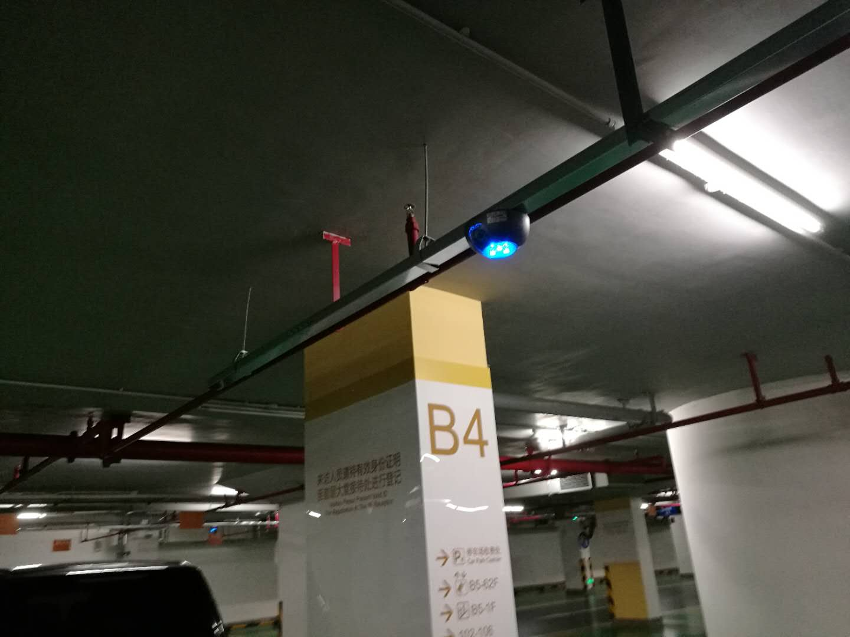
调试流程
存在问题
1、网线没插好（施工）
2、网络不通（施工）
3、探头升级麻烦且易升死
4、有线及无线模块混发，红绿蓝紫黄灯均出现
5、PVD盖子难盖

Slide 10
PART 03
画图导入

Slide 11


画图导入-地图编辑器
背景制作-1天
1、依据CAD地图绘制轮廓背景
2、绘制车流向、出入口图标和文字标识
2、添加电梯、查询机等路径点
内容制作-1.5天
1、添加车位+视频探测器
2、添加视频管理器+关联视频探测器
3、添加引导屏并绑定引导区域
4、添加统计区域（H5剩余车位）

Slide 12
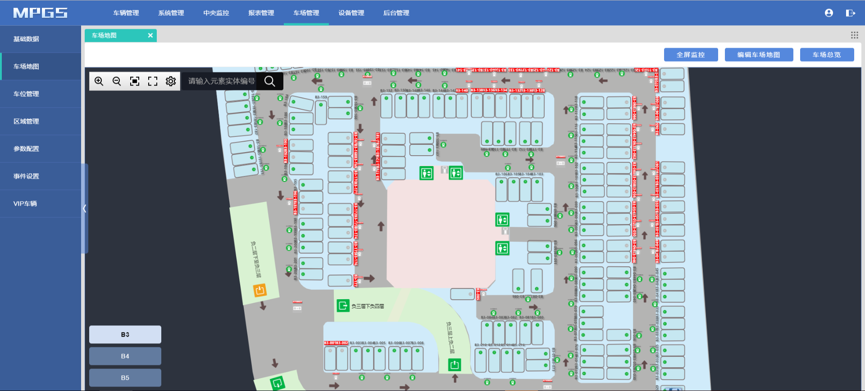
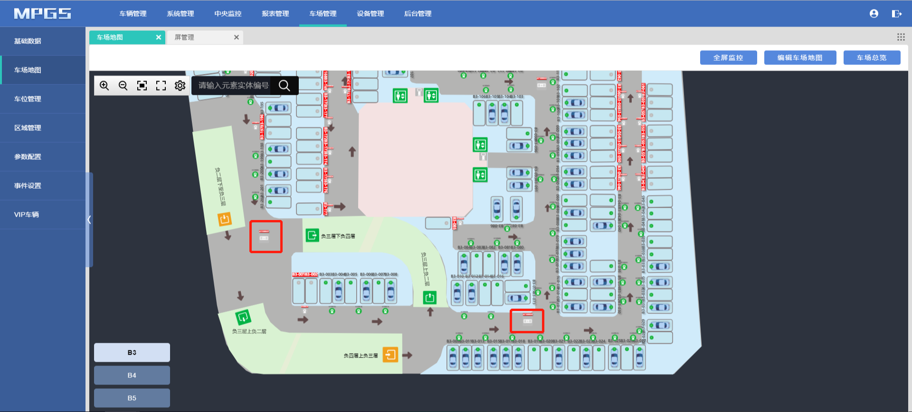
画图导入-本地MPGS
将云地图导入本地
1、云地图中引导屏不能跨层绑定区域；需导入本地后补充绑定；
2、导入地图后不能自动刷新，大概10分钟后刷新才变正常。

Slide 13
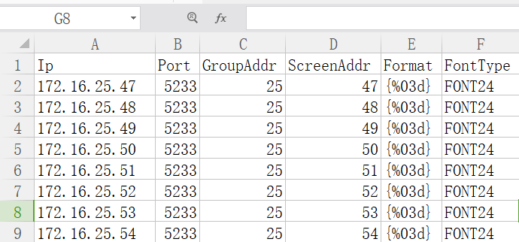
画图导入-DMS
在DMS中导入引导屏信息
1、IP为服务器同个网段+组地址+屏地址
2、PORT:5233
3、Format：{%03d}三个字符
4、FontType：FONT24，建议增加字号提示

Slide 14
画图导入-查询机
2.创建快捷方式：谷歌浏览器路径--kiosk--带查询机起点的url
1.下载并安装谷歌浏览器
1、下载谷歌浏览器
4.调整地图角度：取消禁用弹窗，进入地图页面,admin=0>>admin=1,可根据实际调整角度
4、调整地图角度
2、创建快捷方式
3.设为开机启动：将上一步创建的快捷方式拖到开机启动项中
3、设为开机启动

Slide 15
PART 04
总结反馈

Slide 16
总结反馈-调试
1、施工问题：如果能确保所有探头都连接正常、网络通畅就好了☺ --节省至少20%的时间
2、探头升级问题：能不能出厂时就升级到最新版？是否可以一次性升到最新版？过渡性升级很费时间，且容易升死😭 --节省至少20%的时间
3、发货问题：建议有线和无线不要混发，无线PVD走有线模式存在问题，需要升级程序屏蔽无线模块。😥
4、结构问题：PVD盖子拆开后绝大部分只能盖回一边，容易进尘…😭
5、抄码问题：新PVD可在DMS上画/禁用识别区，是否可以一并将PVD编码带入并导出？😳
6、前期沟通问题：建议前期沟通更清晰，如确认是否输入完整需求、是否需要手机寻车等😊

Slide 17
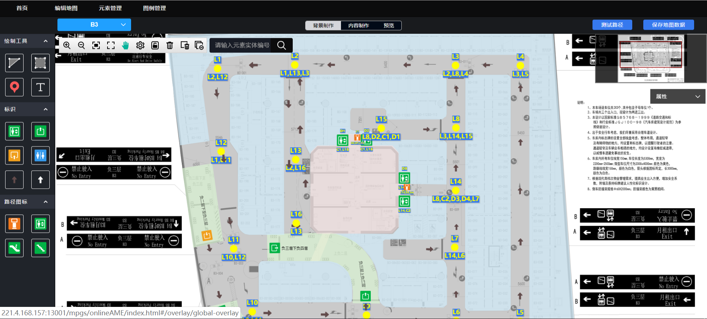
总结反馈-画图
背景制作：
1、新增的图层应该默认在最上层，当前时默认最下层的；
2、所有元素图标都应该可以设置初始化模板；当前标识元素没有初始化模板；
3、路径图标保存不方便；
4、画框时建议增加撤回功能，一步点错就要重来…

Slide 18
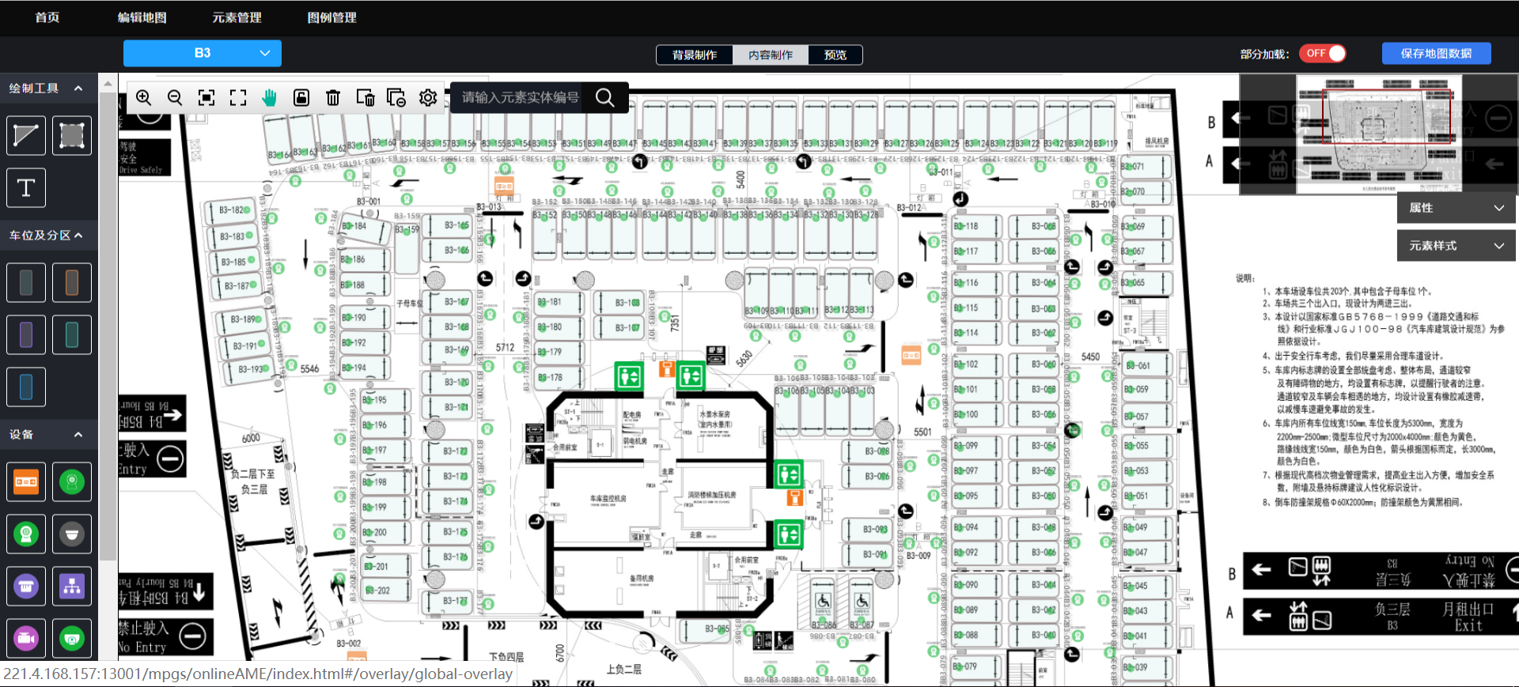
总结反馈-画图
内容制作：
1、不规则地图：车位旋转调整很麻烦；
2、管理器编号是否可以和mac地址一致？编码不唯一提示可与车位关联；
3、云地图也应该支持引导屏绑定跨层区域，否则容易忘记；
4、MPGS可直接将地图已录入信息告诉DMS，不需要二次导入。

Slide 19
总结反馈-查询机
批量设置广告页 01
03 查询机默认中性版
一个项目的广告页大概率是一样的，可以为批量为查询机设置广告页
建议查询机默认提供中性版，或增加LOGO可配置功能
新功能与角度适应 02
04 增加退出全屏功能
放大到起终点位置功能应与调整角度适应，建议取消撤销按钮且地图模块不可拖动，
禁掉软键盘且查询机设为开机启动并全屏后无隐藏的退出功能，建议增加。

Slide 20
THANK
YOU

